Slide 1








Chương 2:
§➌ CÁC HỆ THỨC LƯỢNG TRONG TAM GIÁC

Slide 2
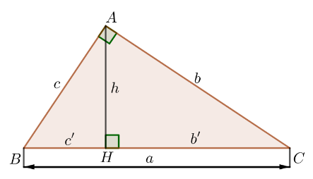

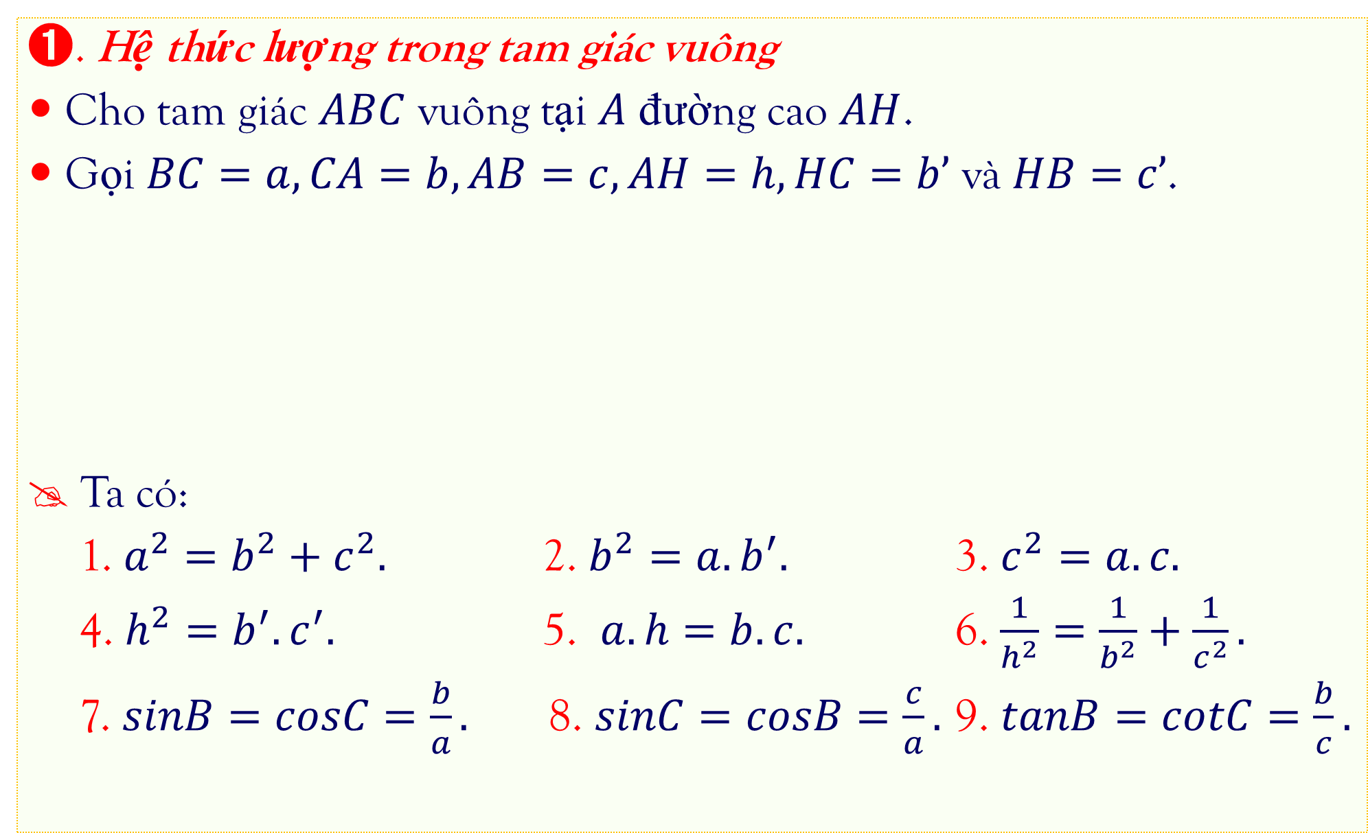
➊. Hệ thức lượng trong tam giác vuông
 Cho tam giác $ABC$ vuông tại $A$ đường cao $AH$.
 Gọi $BC=a, CA=b, AB=c, AH=h, HC=b’$ và $HB=c’$.
 Ta có:
1. $a^{2}=b^{2}+c^{2}.$ 2. $b^{2}=a.b^{′}.$ 3. $c^{2}=a.c.$
4. $h^{2}=b^{′}.c^{′}.$ 5. $a.h=b.c.$ 6. $\frac{1}{h^{2}}=\frac{1}{b^{2}}+\frac{1}{c^{2}}.$
7. $sinB=cosC=\frac{b}{a}.$ 8. $sinC=cosB=\frac{c}{a}.$ 9. $tanB=cotC=\frac{b}{c}.$

Slide 3
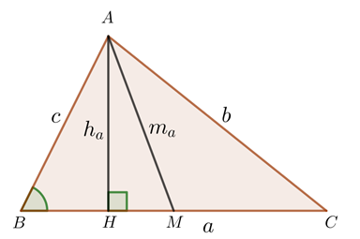
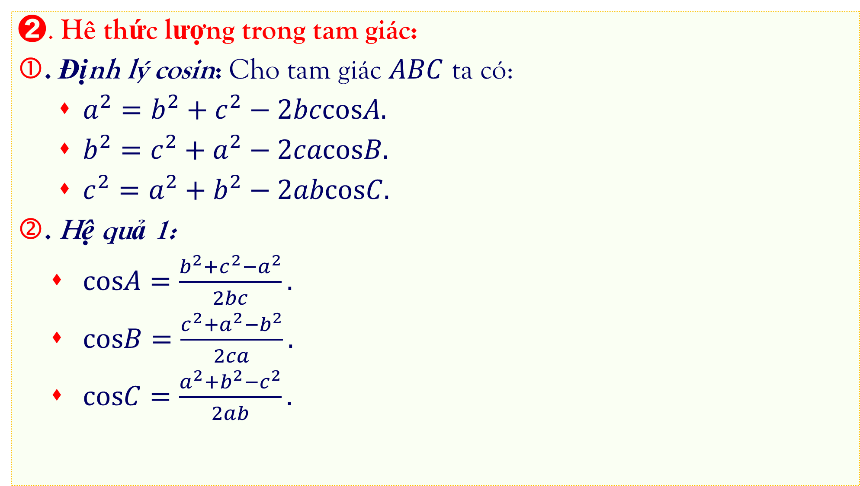
➋. Hê thức lượng trong tam giác:
①. Định lý cosin: Cho tam giác $ABC$ ta có:
$a^{2}=b^{2}+c^{2}−2bccosA.$
$b^{2}=c^{2}+a^{2}−2cacosB.$
$c^{2}=a^{2}+b^{2}−2abcosC.$
②. Hệ quả 1:
$cosA=\frac{b^{2}+c^{2}−a^{2}}{2bc}.$
$cosB=\frac{c^{2}+a^{2}−b^{2}}{2ca}.$
$cosC=\frac{a^{2}+b^{2}−c^{2}}{2ab}.$

Slide 4
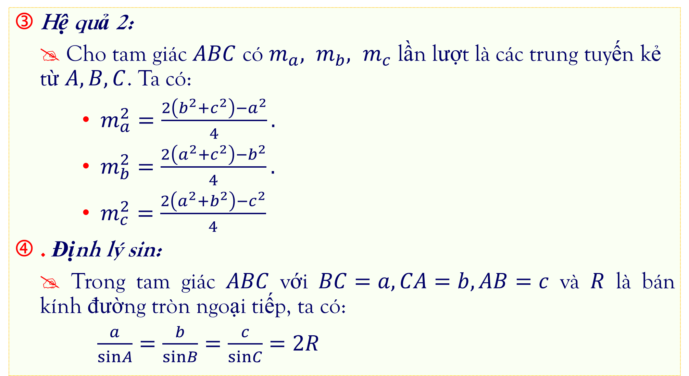
③ Hệ quả 2:
 Cho tam giác $ABC$ có $m_{a}, m_{b}, m_{c}$ lần lượt là các trung tuyến kẻ từ $A,B,C$. Ta có:
$m_{a}^{2}=\frac{2\left(b^{2}+c^{2}\right)−a^{2}}{4}.$
$m_{b}^{2}=\frac{2\left(a^{2}+c^{2}\right)−b^{2}}{4}.$
$m_{c}^{2}=\frac{2\left(a^{2}+b^{2}\right)−c^{2}}{4}$
④ . Định lý sin:
 Trong tam giác $ABC$ với $BC=a, CA=b, AB=c$ và $R$ là bán kính đường tròn ngoại tiếp, ta có:
$\frac{a}{sinA}=\frac{b}{sinB}=\frac{c}{sinC}=2R$

Slide 5
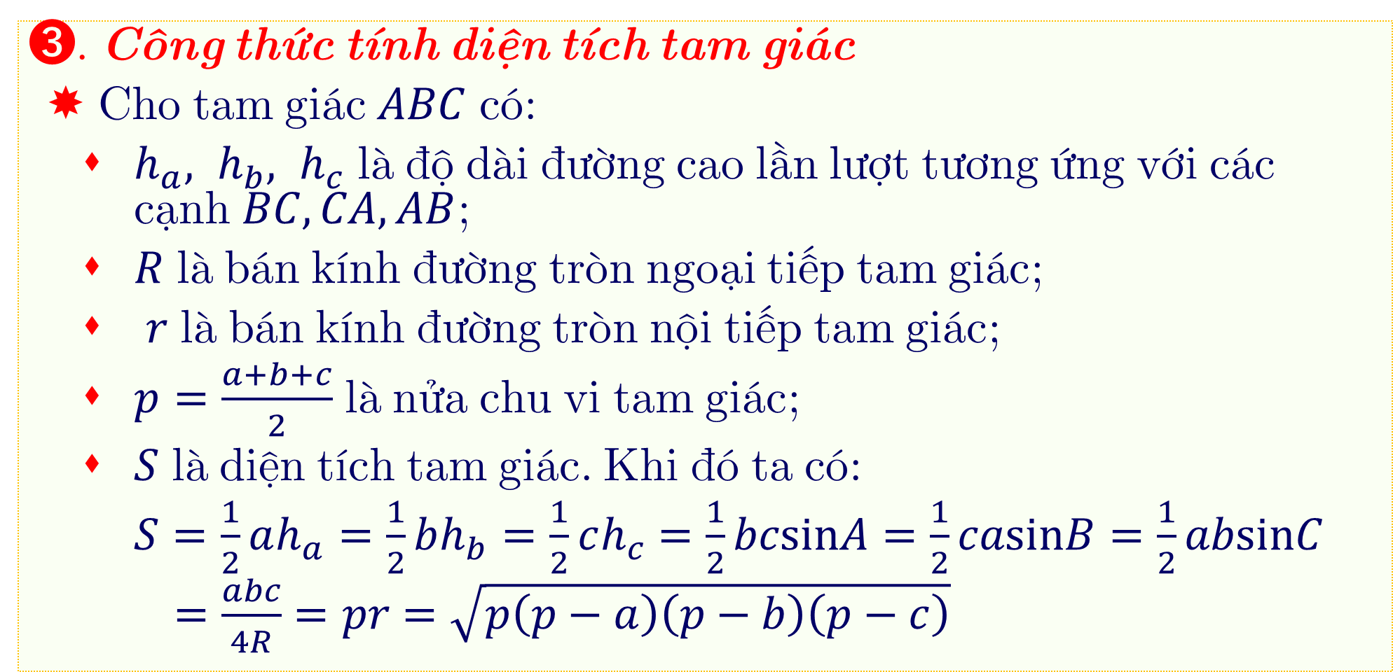
Tóm tắt lý thuyết
⓵
Tóm tắt lý thuyết
➌. Công thức tính diện tích tam giác
✴ Cho tam giác $ABC$ có:
$h_{a}, h_{b}, h_{c}$ là độ dài đường cao lần lượt tương ứng với các cạnh $BC,CA,AB$;
$R$ là bán kính đường tròn ngoại tiếp tam giác;
$r$ là bán kính đường tròn nội tiếp tam giác;
$p=\frac{a+b+c}{2}$ là nửa chu vi tam giác;
$S$ là diện tích tam giác. Khi đó ta có:
$S=\frac{1}{2}ah_{a}=\frac{1}{2}bh_{b}=\frac{1}{2}ch_{c}$ $=\frac{1}{2}bcsinA=\frac{1}{2}casinB=\frac{1}{2}absinC$
$=\frac{abc}{4R}$ $=pr$ $=\sqrt{p\left(p−a\right)\left(p−b\right)\left(p−c\right)}$

Slide 6
⓶
Phân dạng bài tập
①. Dạng 1: Xác định các yếu tố trong tam giác - Giải tam giác.
 Phương pháp
Sử dụng định lý Cosin, đinh lý sin
Sử dụng công thức tính độ dài đường trung tuyến và mối liên hệ của các yếu tố trong các công thức tính diện tích tam giác
Giải tam giác là tính các cạnh các góc của tam giác dựa trên một số điều kiện cho trước

Slide 7
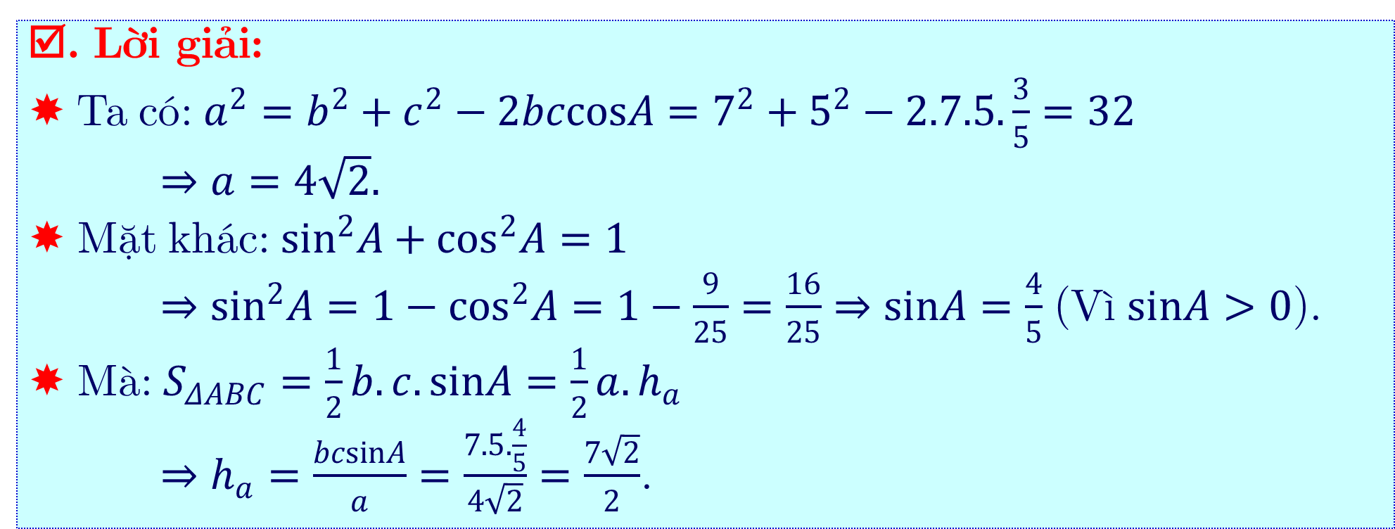
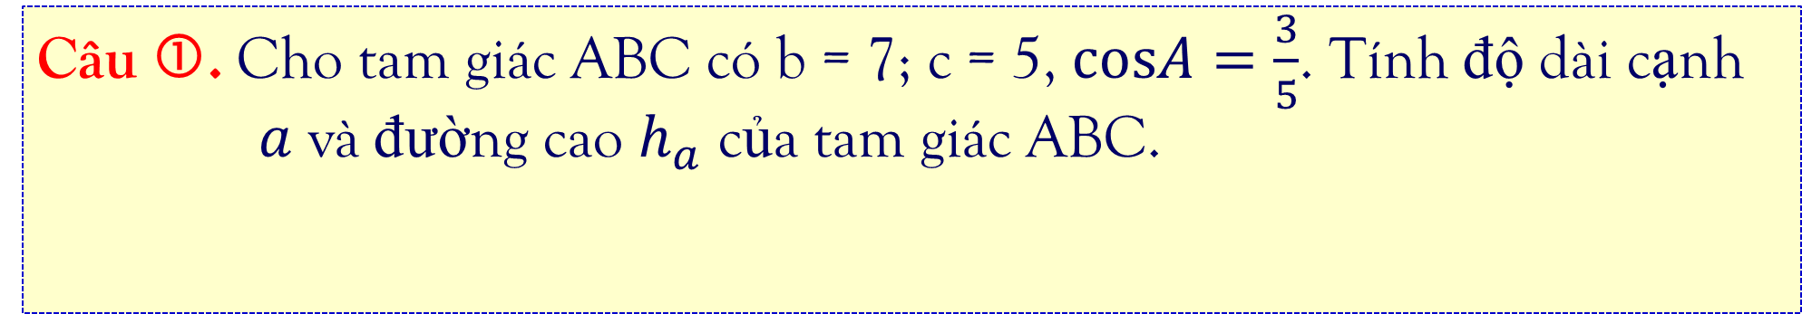
Câu ①. Cho tam giác ABC có b = 7; c = 5, $cosA=\frac{3}{5}$. Tính độ dài cạnh $a$ và đường cao $h_{a}$ của tam giác ABC.
☑. Lời giải:
✴ Ta có: $a^{2}=b^{2}+c^{2}−2bccosA=7^{2}+5^{2}−2.7.5.\frac{3}{5}=32$
$⇒a=4\sqrt{2}.$
✴ Mặt khác: $sin^{2}A+cos^{2}A=1$
$⇒sin^{2}A=1−cos^{2}A=1−\frac{9}{25}=\frac{16}{25}⇒sinA=\frac{4}{5}$ (Vì $sinA>0$).
✴ Mà: $S_{ΔABC}=\frac{1}{2}b.c.sinA=\frac{1}{2}a.h_{a}$
$⇒h_{a}=\frac{bcsinA}{a}=\frac{7.5.\frac{4}{5}}{4\sqrt{2}}=\frac{7\sqrt{2}}{2}$.

Slide 8
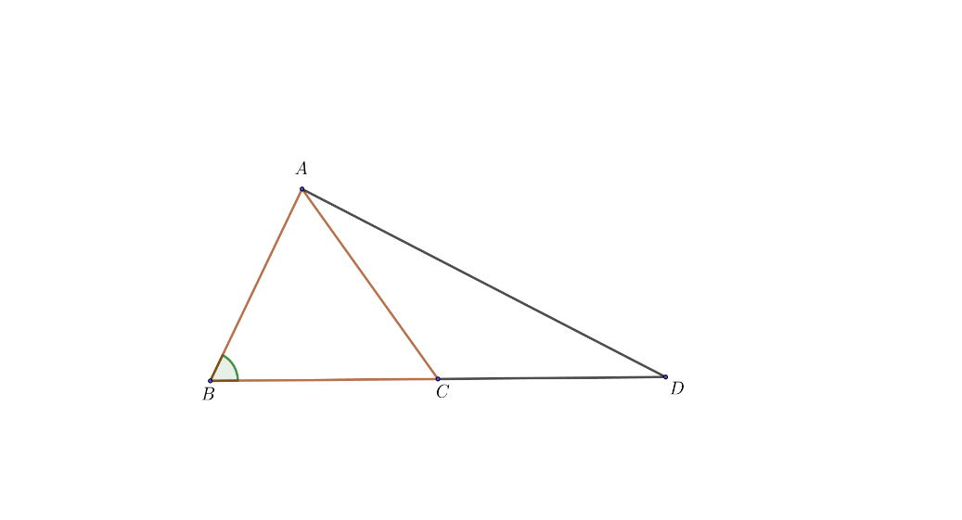
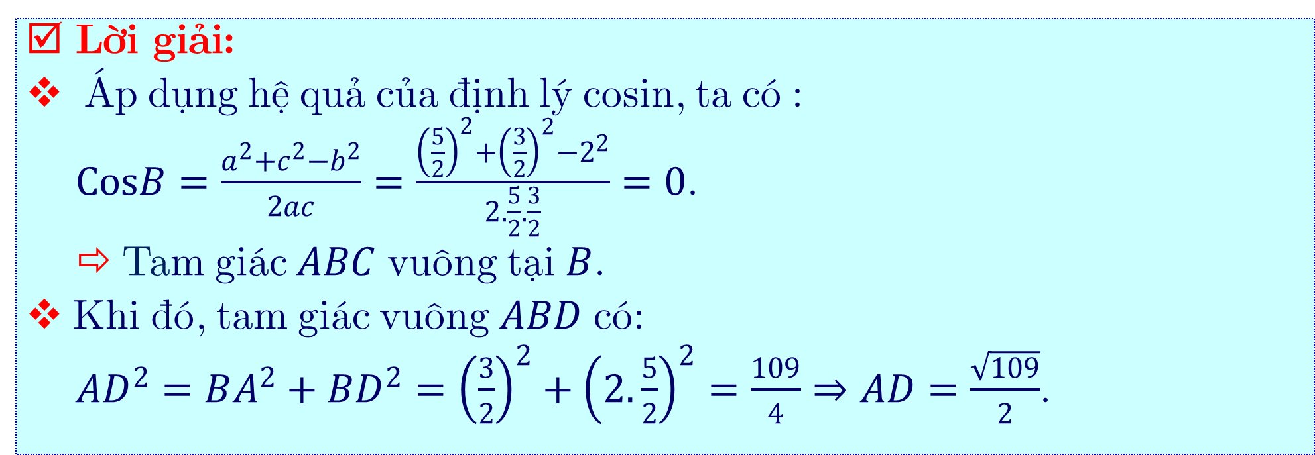
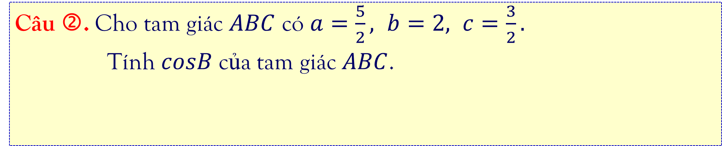
Câu ②. Cho tam giác $ABC$ có $a=\frac{5}{2}, b=2, c=\frac{3}{2}.$
Tính $cosB$ của tam giác $ABC$.
Lời giải:
❖ Áp dụng hệ quả của định lý cosin, ta có :
$CosB=\frac{a^{2}+c^{2}−b^{2}}{2ac}=\frac{{\left(\frac{5}{2}\right)}^{2}+{\left(\frac{3}{2}\right)}^{2}−2^{2}}{2.\frac{5}{2}.\frac{3}{2}}=0$.
⇨ Tam giác $ABC$ vuông tại $B$.
❖ Khi đó, tam giác vuông $ABD$ có:
$AD^{2}=BA^{2}+BD^{2}={\left(\frac{3}{2}\right)}^{2}+{\left(2.\frac{5}{2}\right)}^{2}=\frac{109}{4}⇒AD=\frac{\sqrt{109}}{2}$.

Slide 9
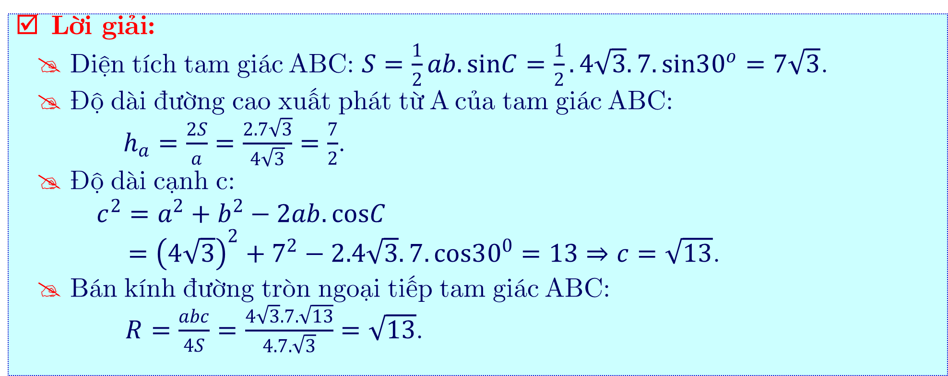
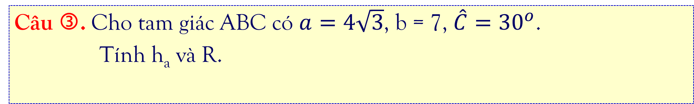
Câu ③. Cho tam giác ABC có $a=4\sqrt{3}$, b = 7, $\hat{C}=30^{o}$.
Tính h_{a} và R.
Lời giải:
Diện tích tam giác ABC: $S=\frac{1}{2}ab.sinC=\frac{1}{2}.4\sqrt{3}.7.sin30^{o}=7\sqrt{3}$.
Độ dài đường cao xuất phát từ A của tam giác ABC:
$h_{a}=\frac{2S}{a}=\frac{2.7\sqrt{3}}{4\sqrt{3}}=\frac{7}{2}$.
Độ dài cạnh c:
$c^{2}=a^{2}+b^{2}−2ab.cosC$
$={\left(4\sqrt{3}\right)}^{2}+7^{2}−2.4\sqrt{3}.7.cos30^{0}=13$ $⇒c=\sqrt{13}$.
Bán kính đường tròn ngoại tiếp tam giác ABC:
$R=\frac{abc}{4S}=\frac{4\sqrt{3}.7.\sqrt{13}}{4.7.\sqrt{3}}=\sqrt{13}$.

Slide 10
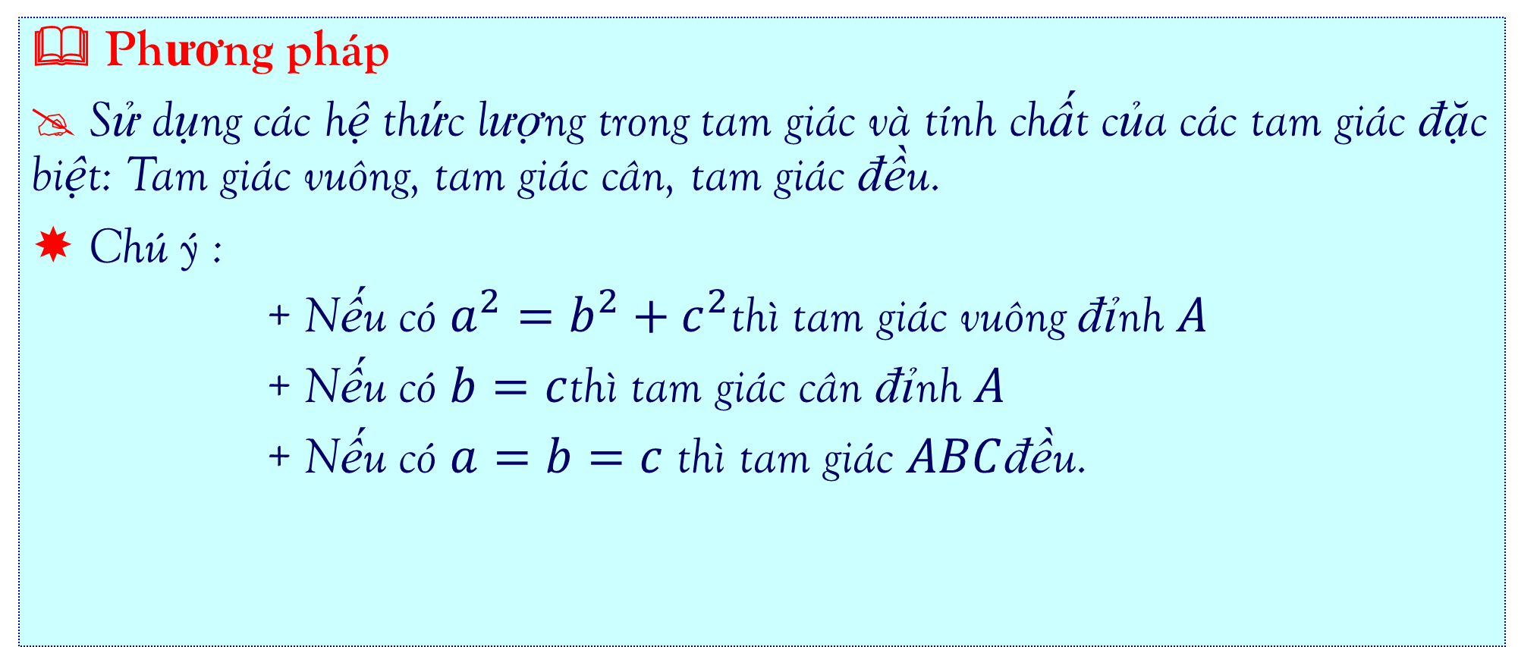
②. Dạng 2: Nhận dạng tam giác
 Phương pháp
 Sử dụng các hệ thức lượng trong tam giác và tính chất của các tam giác đặc biệt: Tam giác vuông, tam giác cân, tam giác đều.
✴ Chú ý :
+ Nếu có $a^{2}=b^{2}+c^{2}$thì tam giác vuông đỉnh $A$
+ Nếu có $b=c$thì tam giác cân đỉnh $A$
+ Nếu có $a=b=c$ thì tam giác $ABC$đều.

Slide 11
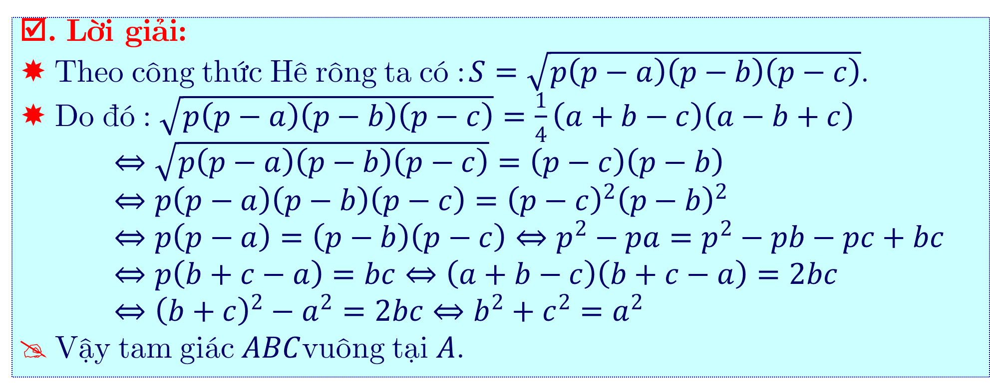
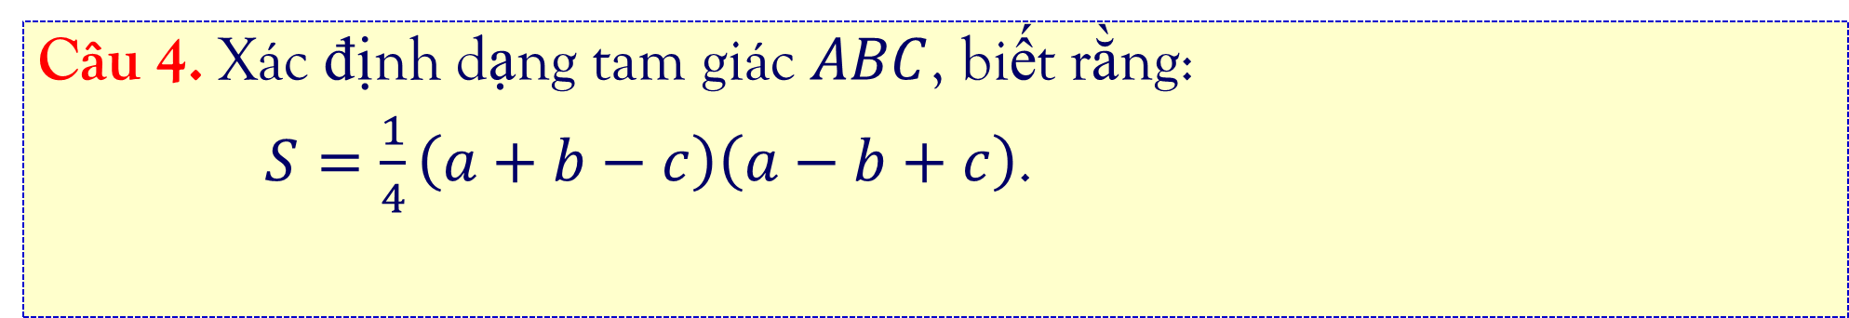
Câu 4. Xác định dạng tam giác $ABC$, biết rằng:
$S=\frac{1}{4}\left(a+b−c\right)\left(a−b+c\right)$.
☑. Lời giải:
✴ Theo công thức Hê rông ta có : $S=\sqrt{p\left(p−a\right)\left(p−b\right)\left(p−c\right)}$.
✴ Do đó : $\sqrt{p\left(p−a\right)\left(p−b\right)\left(p−c\right)}=\frac{1}{4}\left(a+b−c\right)\left(a−b+c\right)$
$⇔\sqrt{p\left(p−a\right)\left(p−b\right)\left(p−c\right)}=\left(p−c\right)\left(p−b\right)$
$⇔p\left(p−a\right)\left(p−b\right)\left(p−c\right)={\left(p−c\right)}^{2}{\left(p−b\right)}^{2}$
$⇔p\left(p−a\right)=\left(p−b\right)\left(p−c\right)⇔p^{2}−pa=p^{2}−pb−pc+bc$
$⇔p\left(b+c−a\right)=bc⇔\left(a+b−c\right)\left(b+c−a\right)=2bc$
$⇔{\left(b+c\right)}^{2}−a^{2}=2bc⇔b^{2}+c^{2}=a^{2}$
 Vậy tam giác $ABC$vuông tại $A$.

Slide 12
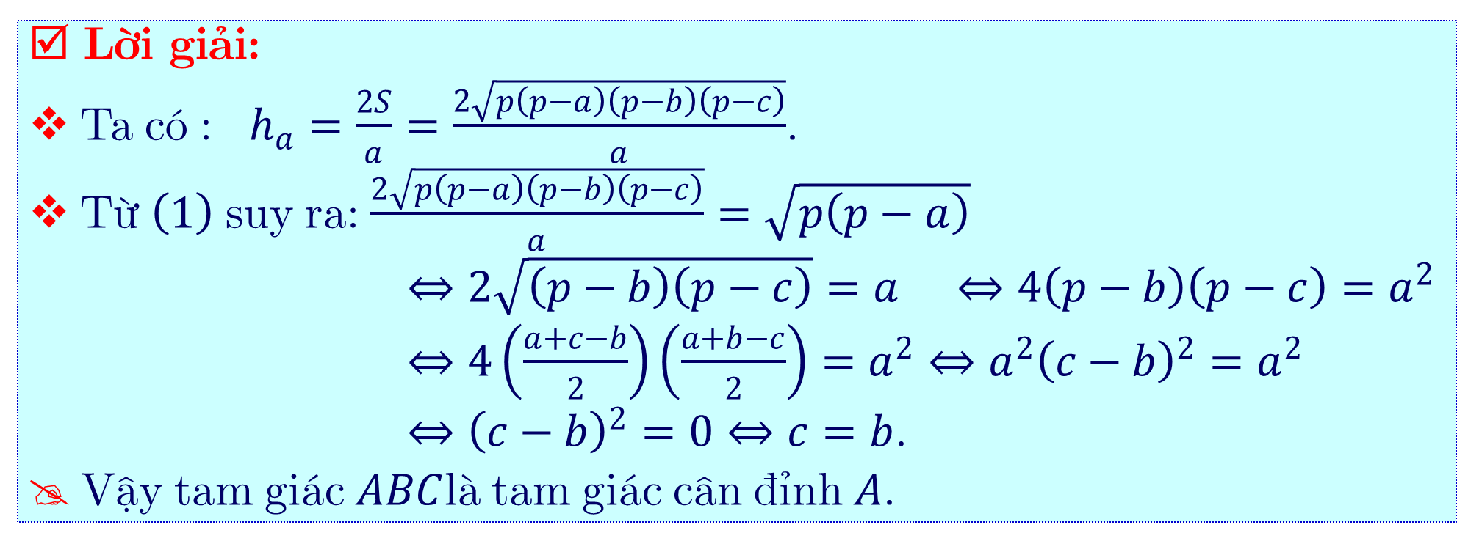
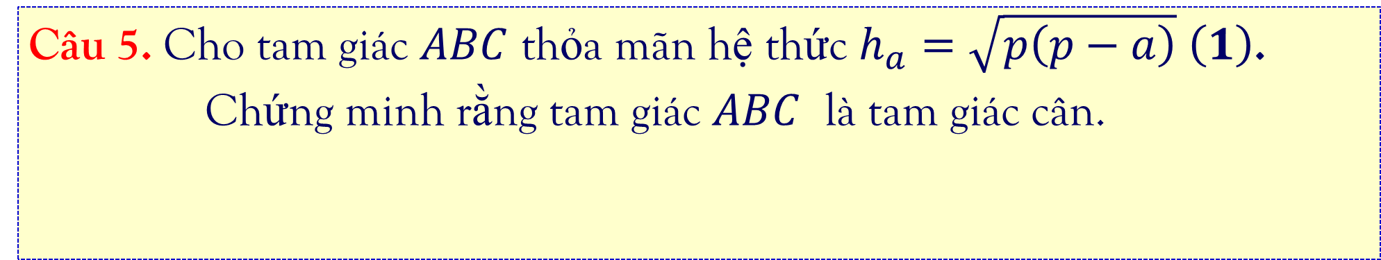
Câu 5. Cho tam giác $ABC$ thỏa mãn hệ thức $h_{a}=\sqrt{p\left(p−a\right)}$ $\left(1\right)$.
Chứng minh rằng tam giác $ABC$ là tam giác cân.
Lời giải:
❖ Ta có : $h_{a}=\frac{2S}{a}=\frac{2\sqrt{p\left(p−a\right)\left(p−b\right)\left(p−c\right)}}{a}$.
❖ Từ $\left(1\right)$ suy ra: $\frac{2\sqrt{p\left(p−a\right)\left(p−b\right)\left(p−c\right)}}{a}=\sqrt{p\left(p−a\right)}$
$⇔2\sqrt{\left(p−b\right)\left(p−c\right)}=a$ $⇔4\left(p−b\right)\left(p−c\right)=a^{2}$
$⇔4\left(\frac{a+c−b}{2}\right)\left(\frac{a+b−c}{2}\right)=a^{2}⇔a^{2}{\left(c−b\right)}^{2}=a^{2}$
$⇔{\left(c−b\right)}^{2}=0⇔c=b$.
 Vậy tam giác $ABC$là tam giác cân đỉnh $A$.

Slide 13
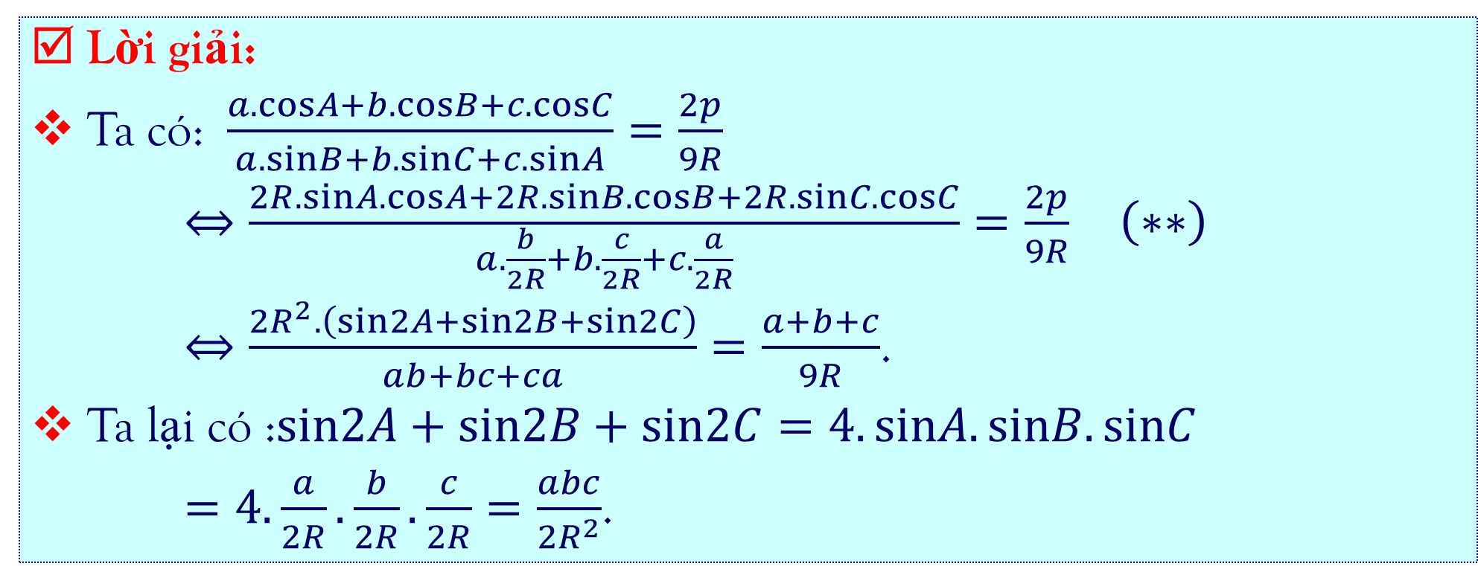
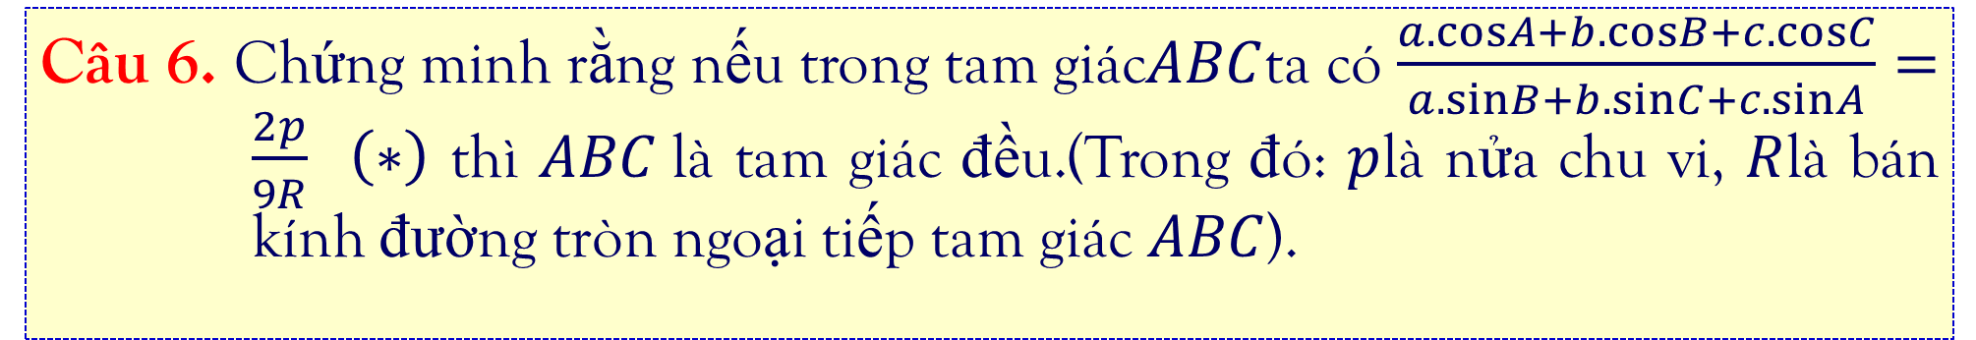
Câu 6. Chứng minh rằng nếu trong tam giác$ABC$ta có $\frac{a.cosA+b.cosB+c.cosC}{a.sinB+b.sinC+c.sinA}=\frac{2p}{9R}$ $\left(∗\right)$ thì $ABC$là tam giác đều.(Trong đó: $p$là nửa chu vi, $R$là bán kính đường tròn ngoại tiếp tam giác $ABC$).
Lời giải:
❖ Ta có: $\frac{a.cosA+b.cosB+c.cosC}{a.sinB+b.sinC+c.sinA}=\frac{2p}{9R}$
$⇔\frac{2R.sinA.cosA+2R.sinB.cosB+2R.sinC.cosC}{a.\frac{b}{2R}+b.\frac{c}{2R}+c.\frac{a}{2R}}=\frac{2p}{9R}$ $\left(∗∗\right)$
$⇔\frac{2R^{2}.\left(sin2A+sin2B+sin2C\right)}{ab+bc+ca}=\frac{a+b+c}{9R}$.
❖ Ta lại có :$sin2A+sin2B+sin2C=4.sinA.sinB.sinC$
$=4.\frac{a}{2R}.\frac{b}{2R}.\frac{c}{2R}=\frac{abc}{2R^{2}}$.

Slide 14
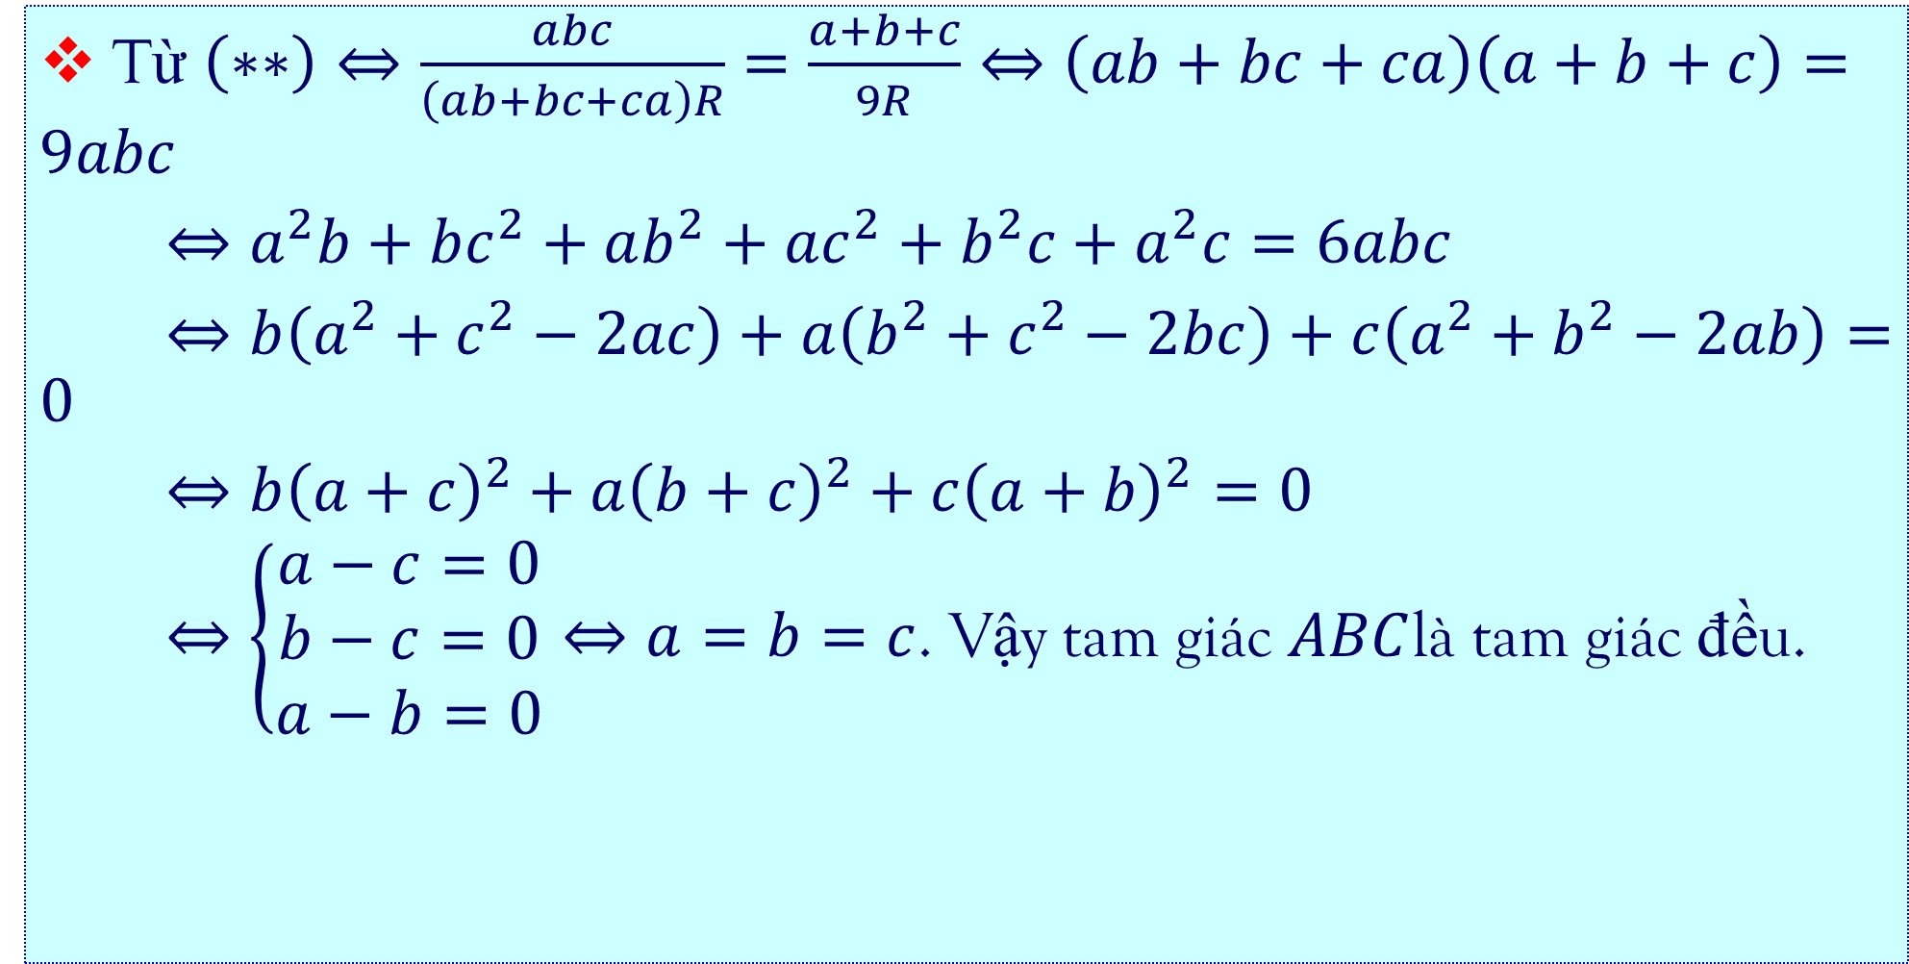
❖ Từ $\left(∗∗\right)⇔\frac{abc}{\left(ab+bc+ca\right)R}=\frac{a+b+c}{9R}⇔\left(ab+bc+ca\right)\left(a+b+c\right)=9abc$
$⇔a^{2}b+bc^{2}+ab^{2}+ac^{2}+b^{2}c+a^{2}c=6abc$
$⇔b\left(a^{2}+c^{2}−2ac\right)+a\left(b^{2}+c^{2}−2bc\right)+c\left(a^{2}+b^{2}−2ab\right)=0$
$⇔b{\left(a+c\right)}^{2}+a{\left(b+c\right)}^{2}+c{\left(a+b\right)}^{2}=0$
$⇔\left\{\begin{matrix}a−c=0 \\ b−c=0 \\ a−b=0\end{matrix}\right.⇔a=b=c$. Vậy tam giác $ABC$là tam giác đều.

Slide 15
③. Dạng 3: Chứng minh đẳng thức, bất đẳng thức liên quan đến các yếu tố trong tam giác, tứ giác.
 Phương pháp
 Để chứng minh các đẳng thức liên quan đến các yếu tố ta sử dụng các phép biến đổi để biến vế này thành vế kia, sử dụng các công thức lượng giác liên quan số đo các góc phụ nhau, góc bù nhau. Hệ thức lượng giác cơ bản.
 Sử dụng các bất đẳng thức cơ bản, bất đẳng thức cô - si, bunhiacopsky.

Slide 16
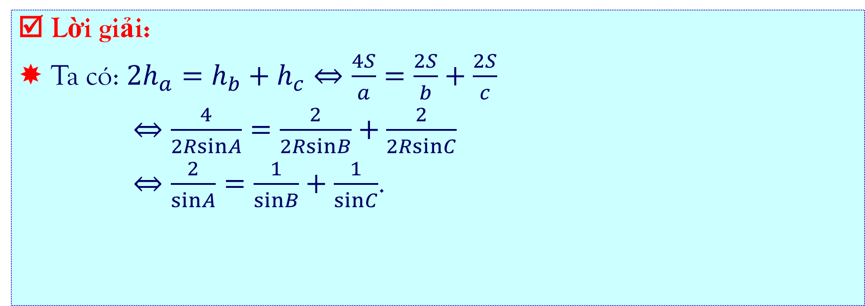
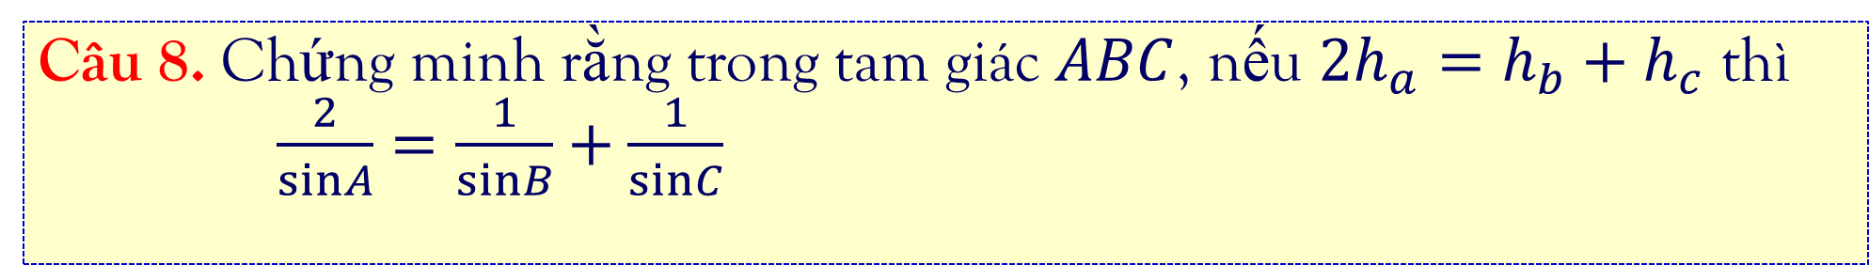
Câu 8. Chứng minh rằng trong tam giác $ABC$, nếu $2h_{a}=h_{b}+h_{c}$ thì $\frac{2}{sinA}=\frac{1}{sinB}+\frac{1}{sinC}$
☑ Lời giải:
✴ Ta có: $2h_{a}=h_{b}+h_{c}⇔\frac{4S}{a}=\frac{2S}{b}+\frac{2S}{c}$
$⇔\frac{4}{2RsinA}=\frac{2}{2RsinB}+\frac{2}{2RsinC}$
$⇔\frac{2}{sinA}=\frac{1}{sinB}+\frac{1}{sinC}$.

Slide 17
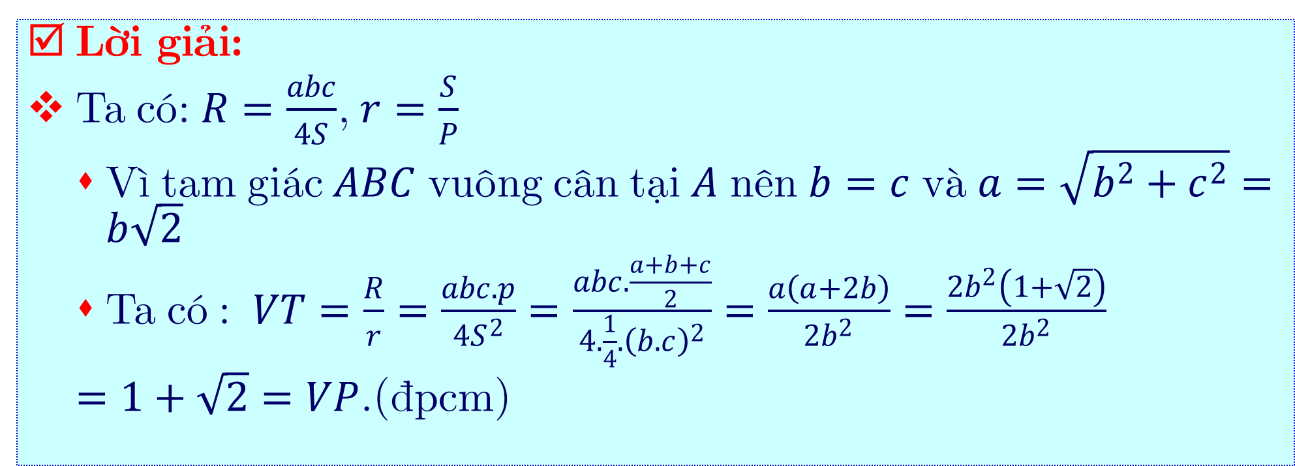
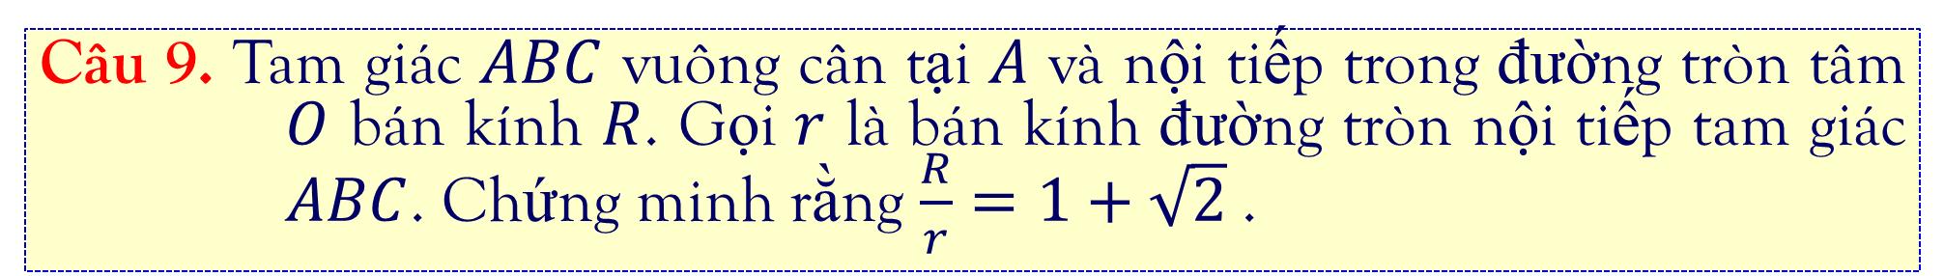
Câu 9. Tam giác $ABC$ vuông cân tại $A$ và nội tiếp trong đường tròn tâm $O$ bán kính $R$. Gọi $r$ là bán kính đường tròn nội tiếp tam giác $ABC$. Chứng minh rằng $\frac{R}{r}=1+\sqrt{2}$ .
Lời giải:
❖ Ta có: $R=\frac{abc}{4S}$, $r=\frac{S}{P}$
Vì tam giác $ABC$ vuông cân tại $A$ nên $b=c$ và $a=\sqrt{b^{2}+c^{2}}=b\sqrt{2}$
Ta có : $VT=\frac{R}{r}=\frac{abc.p}{4S^{2}}=\frac{abc.\frac{a+b+c}{2}}{4.\frac{1}{4}.{\left(b.c\right)}^{2}}=\frac{a\left(a+2b\right)}{2b^{2}}=\frac{2b^{2}\left(1+\sqrt{2}\right)}{2b^{2}}$
$=1+\sqrt{2}=VP$.(đpcm)

Slide 18
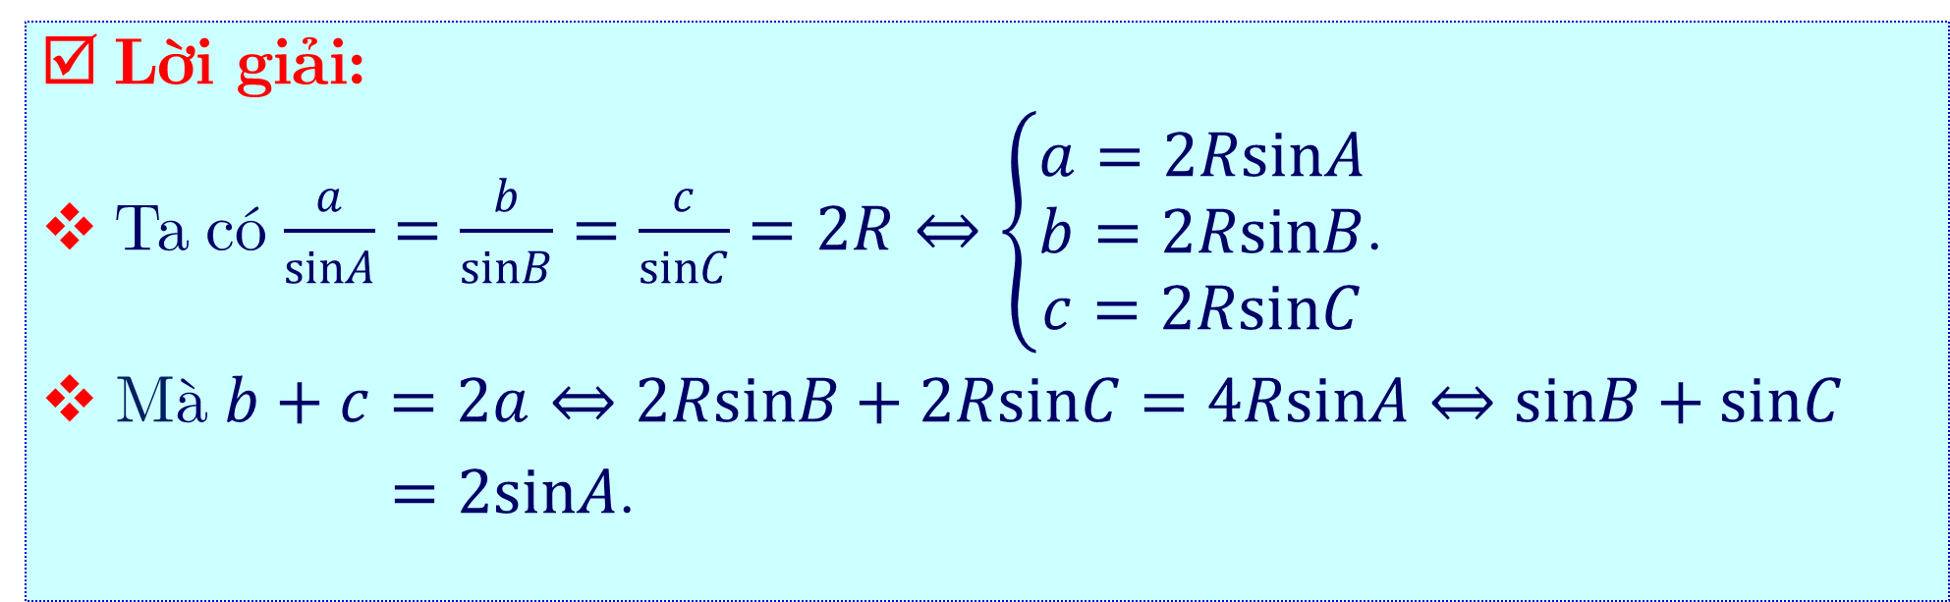
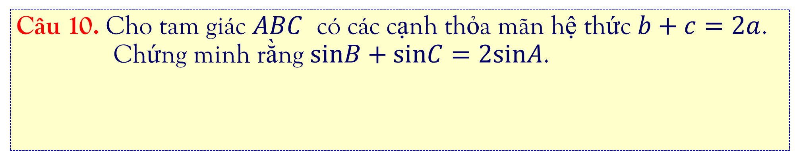
Câu 10. Cho tam giác $ABC$ có các cạnh thỏa mãn hệ thức $b+c=2a$. Chứng minh rằng $sinB+sinC=2sinA$.
Lời giải:
❖ Ta có $\frac{a}{sinA}=\frac{b}{sinB}=\frac{c}{sinC}=2R⇔\left\{\begin{matrix}a=2RsinA \\ b=2RsinB \\ c=2RsinC\end{matrix}\right.$.
❖ Mà $b+c=2a⇔2RsinB+2RsinC=4RsinA⇔sinB+sinC$
$=2sinA$.

Slide 19
④. Dạng 4: Bài toán thực tế về đo đạc khoảng cách.
 Phương pháp
 Vận dụng các công thức hệ thức lượng trong tam giác vào thực tế đo đạc tính khoảng cách, chiều cao của một số đối tượng mà không cần đo trực tiếp.

Slide 20
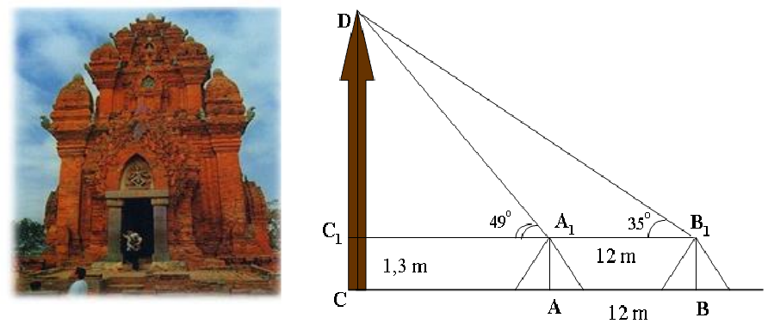

Câu 12. Muốn đo chiều cao của tháp chàm Por Klong Garai ở Ninh Thuận người ta lấy hai điểm $A$ và $B$ trên mặt đất có khoảng cách $AB=12 m$ cùng thẳng hàng với chân $C$ của tháp để đặt hai giác kế. Chân của giác kế có chiều cao $h=1,3 m$. Gọi $D$ là đỉnh tháp và hai điểm $A_{1}$, $B_{1}$ cùng thẳng hàng với $C_{1}$ thuộc chiều cao $CD$ của tháp. Người ta đo được góc $\hat{DA_{1}C_{1}}=49°$ và $\hat{DB_{1}C_{1}}=35°$. Tính chiều cao $CD$ của tháp.

Slide 21
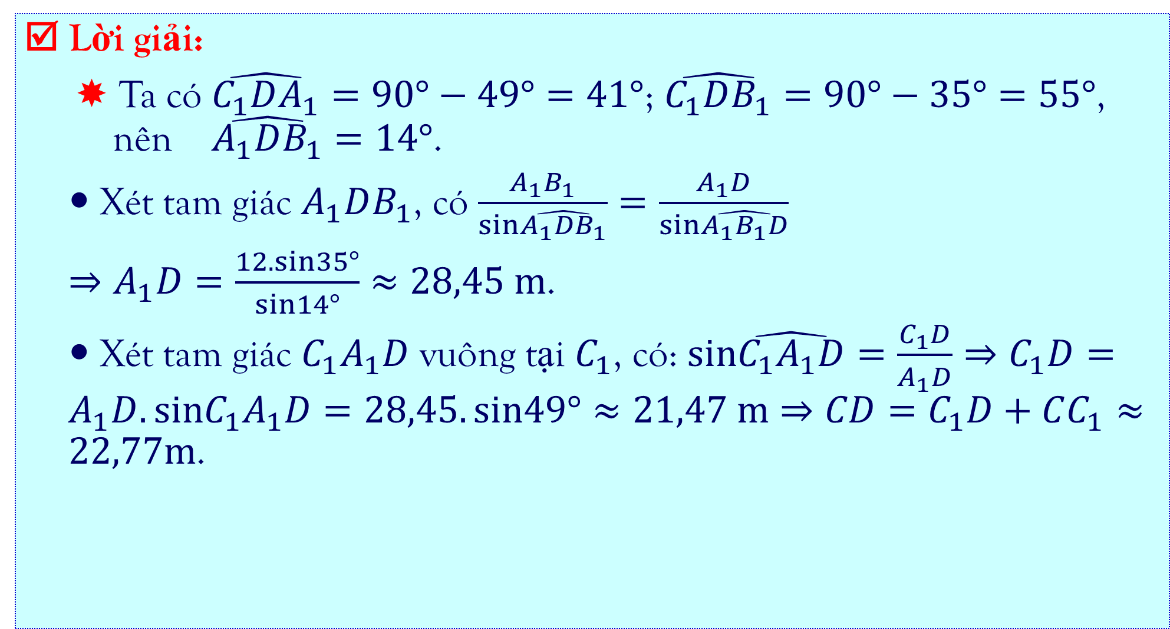
☑ Lời giải:
✴ Ta có $\hat{C_{1}DA_{1}}=90°−49°=41°$; $\hat{C_{1}DB_{1}}=90°−35°=55°$, nên $\hat{A_{1}DB_{1}}=14°$.
 Xét tam giác $A_{1}DB_{1}$, có $\frac{A_{1}B_{1}}{sin\hat{A_{1}DB_{1}}}=\frac{A_{1}D}{sin\hat{A_{1}B_{1}D}}$
$⇒A_{1}D=\frac{12.sin35°}{sin14°}≈28,45 m$.
 Xét tam giác $C_{1}A_{1}D$ vuông tại $C_{1}$, có: $sin\hat{C_{1}A_{1}D}=\frac{C_{1}D}{A_{1}D}⇒C_{1}D=A_{1}D.sinC_{1}A_{1}D=28,45.sin49°≈21,47 m⇒CD=C_{1}D+CC_{1}≈22,77m$.

Slide 22
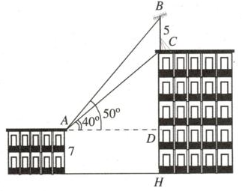
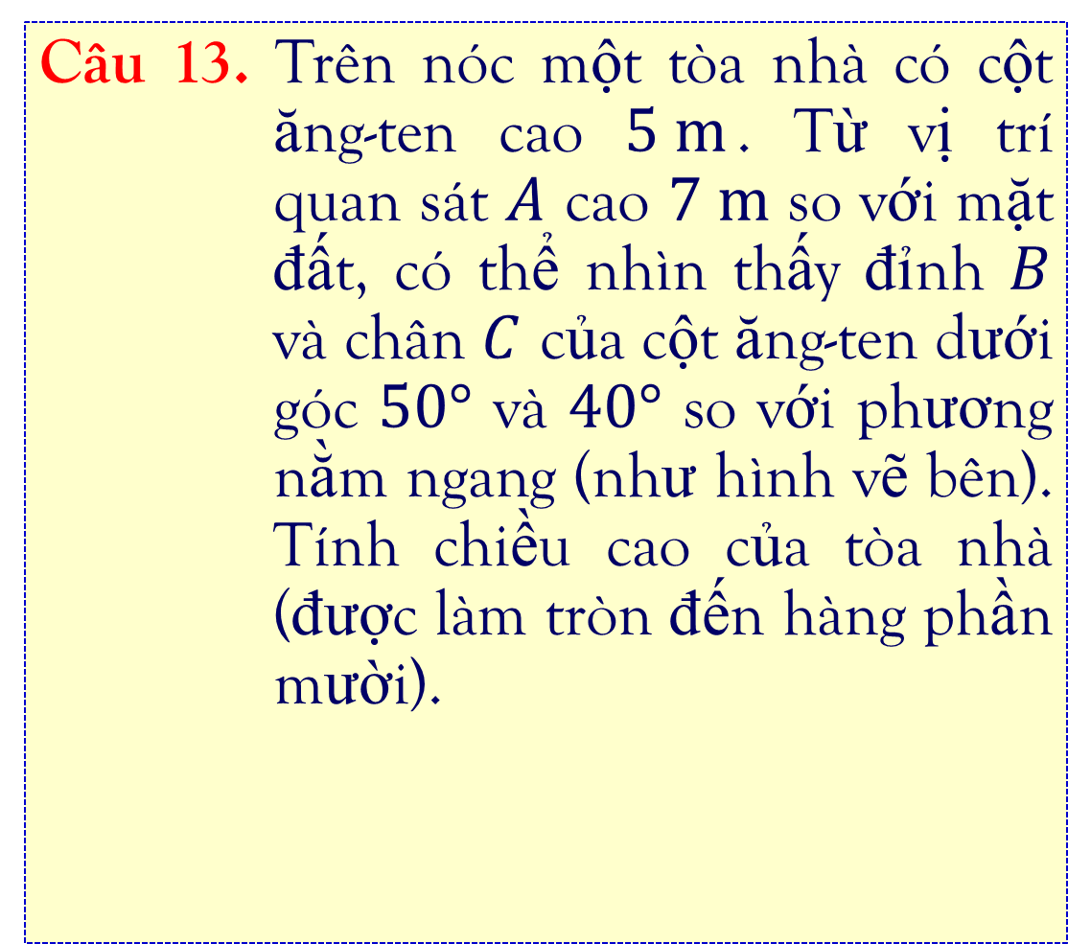
Câu 13. Trên nóc một tòa nhà có cột ăng-ten cao $5 m$. Từ vị trí quan sát $A$ cao $7 m$ so với mặt đất, có thể nhìn thấy đỉnh $B$ và chân $C$ của cột ăng-ten dưới góc $50°$ và $40°$ so với phương nằm ngang (như hình vẽ bên). Tính chiều cao của tòa nhà (được làm tròn đến hàng phần mười).

Slide 23
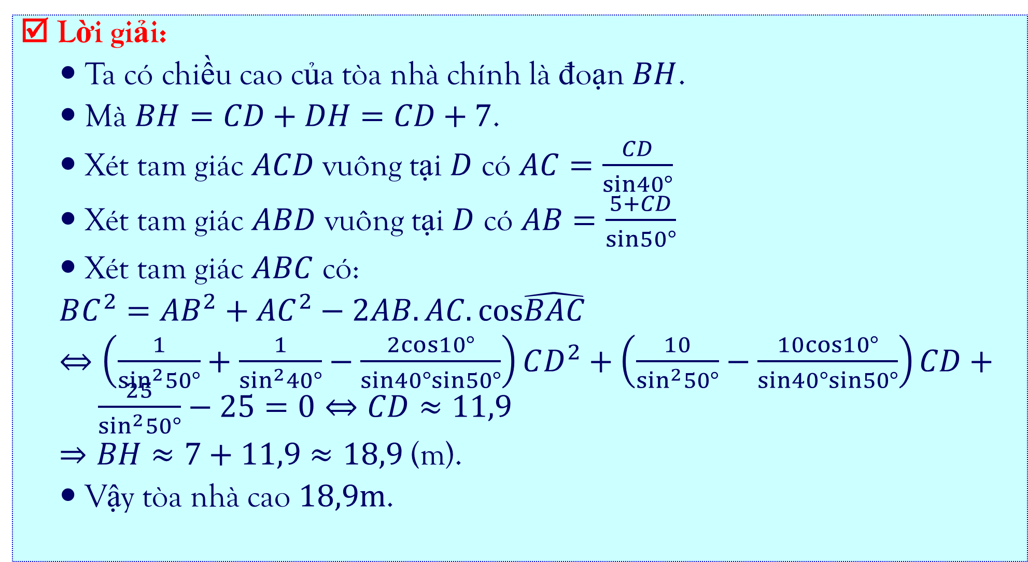
☑ Lời giải:
 Ta có chiều cao của tòa nhà chính là đoạn $BH$.
 Mà $BH=CD+DH=CD+7$.
 Xét tam giác $ACD$ vuông tại $D$ có $AC=\frac{CD}{sin40°}$
 Xét tam giác $ABD$ vuông tại $D$ có $AB=\frac{5+CD}{sin50°}$
 Xét tam giác $ABC$ có:
$BC^{2}=AB^{2}+AC^{2}−2AB.AC.cos\hat{BAC}$
$⇔\left(\frac{1}{sin^{2}50°}+\frac{1}{sin^{2}40°}−\frac{2cos10°}{sin40°sin50°}\right)CD^{2}+\left(\frac{10}{sin^{2}50°}−\frac{10cos10°}{sin40°sin50°}\right)CD+\frac{25}{sin^{2}50°}−25=0⇔CD≈11,9$
$⇒BH≈7+11,9$ $≈18,9$ (m).
 Vậy tòa nhà cao $18,9m$.

Slide 24
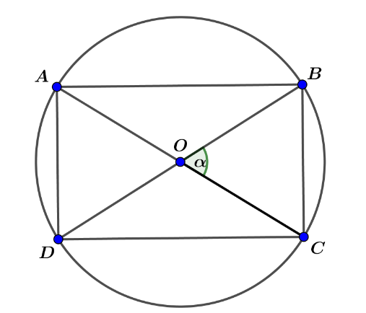
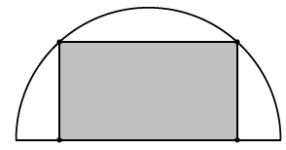

Câu 14. Từ một miếng tôn có hình dạng là nửa đường tròn bán kính $1 m$, người ta cắt ra một hình chữ nhật. Hỏi có thể cắt được miếng tôn có diện tích lớn nhất là bao nhiêu?

Slide 25
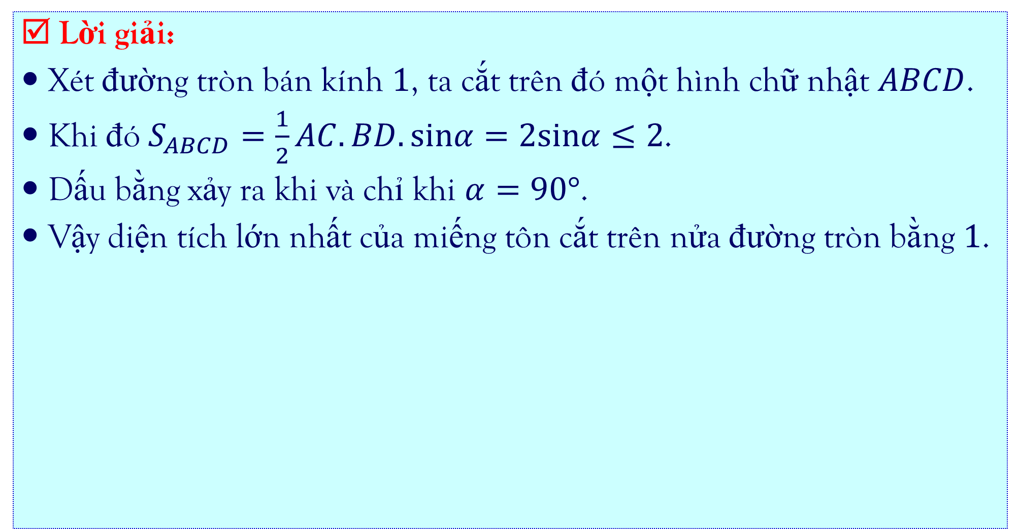
Lời giải:
 Xét đường tròn bán kính $1$, ta cắt trên đó một hình chữ nhật $ABCD$.
 Khi đó $S_{ABCD}=\frac{1}{2}AC.BD.sinα=2sinα≤2$.
 Dấu bằng xảy ra khi và chỉ khi $α=90°$.
 Vậy diện tích lớn nhất của miếng tôn cắt trên nửa đường tròn bằng $1$.

